Slide 1
ESCUELA PARA PADRES 5ª. SESIÓN
¿CÓMO APOYAR A MI HIJO EN CASA PARA QUE SE DESARROLLE OPTIMAMENTE?

Slide 2
Metodología: Se trabaja a partir de COMPETENCIAS
Conjunto de habilidades, destrezas, actitudes, valores, conocimientos y estrategias que unidos nos ayudan a encontrar la solución, en forma flexible y autónoma, a los problemas que enfrentamos en nuestra vida cotidiana.
Ser competente significa: utilizar nuestros saberes, habilidades, procedimientos y estrategias, valores y actitudes para enfrentar retos, resolver problemas y mejorar nuestra calidad de vida.
Dotar al niño de herramientas y que interactuando con el objeto de estudio movilice estas para enfrentarse a la sociedad actual.

Slide 3
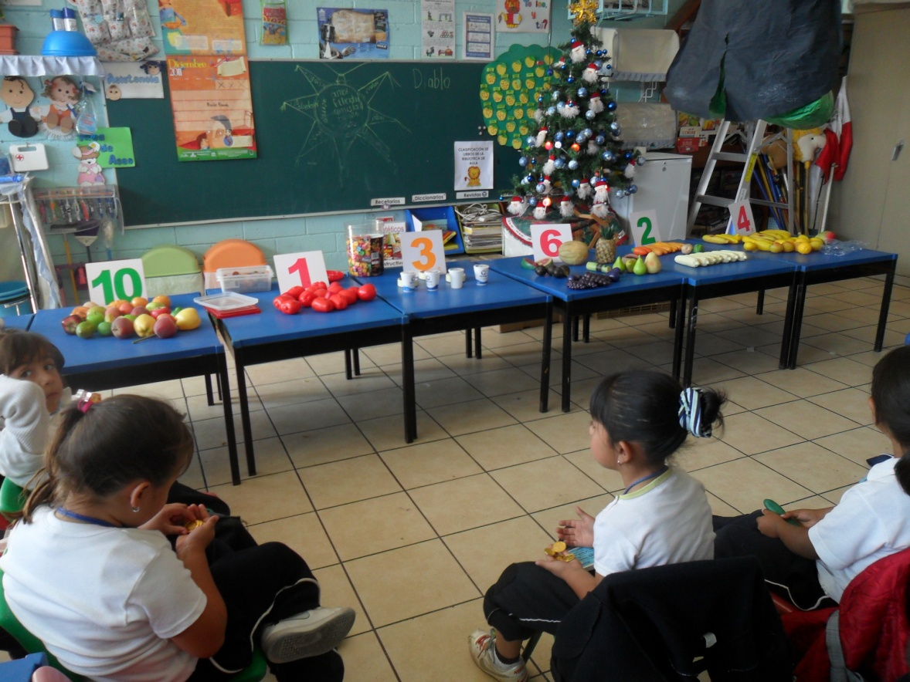
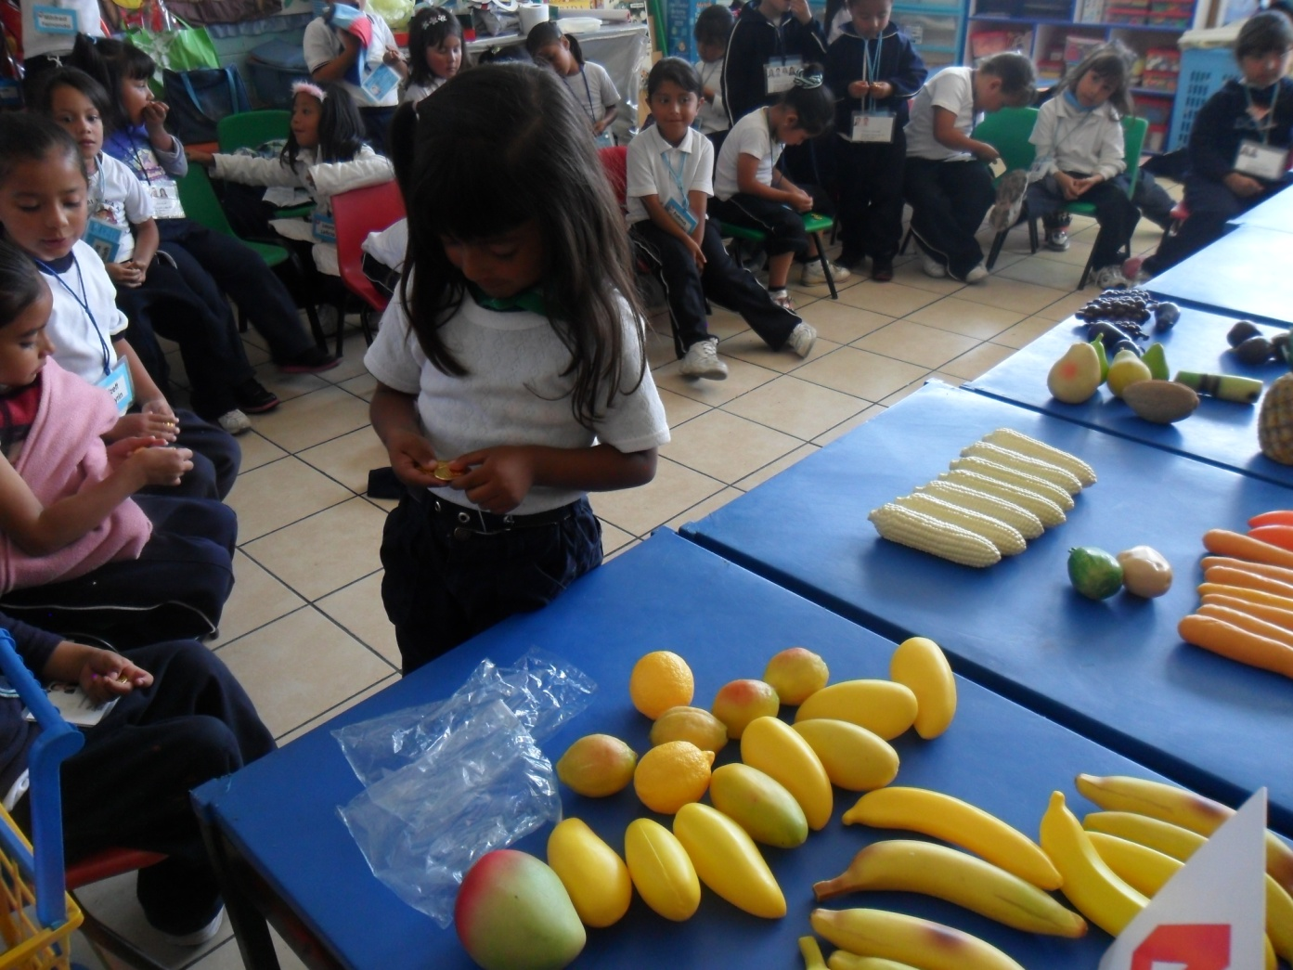
¿Cómo?
A través de SITUACIONES DE APRENDIZAJE SIGNIFICATIVAS

Slide 4
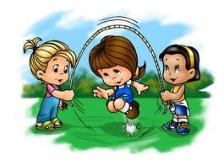
COMPETENCIA
Desempeño
Eficiente
SABER
Componente
Cognitivo
SABER HACER
Componente
Procedimental
ACTITUD
Componente
Actitudinal

Slide 5
SEIS
1.LENGUAJE Y COMUNICACIÓN
4. DESARROLLO FISICO Y SALUD
CAMPOS
2. PENSAMIENTO MATEMATICO
5. EXPRESIÓN Y APRESIACIÓN ARTISTICAS
FORMATIVOS
3. EXPLORACIÓN Y CONOCIMIENTO DEL MUNDO
6. DESARROLLO PERSONAL Y SOCIAL

Slide 6
¿Cuáles son mis expectativas en cuanto a la lectura, escritura y los números?

Slide 7
1. Lenguaje y Comunicación.
Lengua Oral y Lengua escrita

Slide 8
¿QUÉ ES EL LENGUAJE?

Slide 9
LENGUAJE
ACTIVIDAD COMUNICATIVA, COGNITIVA Y REFLEXIVA
PERMITE INTEGRARSE Y ACCEDER AL CONOCIMIENTO DE OTRAS CULTURAS
CON EL LENGUAJE EL SER HUMANO REPRESENTA EL MUNDO QUE LE RODEA
PARTICIPA EN LA CONSTRUCCIÓN DEL CONOCIMIENTO
ORGANIZA SU PENSAMIENTO
DESARROLLA LA CREATIVIDAD Y LA IMAGINACIÓN
Y REFLEXIONA SOBRE LA CREACIÓN DISCURSIVA E INTELECTUAL PROPIA Y LA DE OTROS

Slide 10
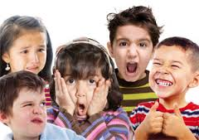
USOS
ESTABLECER RELACIONES INTERPERSONALES
EXPRESAR SENSACIONES, EMOCIONES, SENTIMIENTOS Y DESEOS.
CONFRONTAR, INTERCAMBIAR, DEFENDER Y PROPONER IDEAS Y OPINIONES Y VALORAR LAS DE OTROS.
DAR INFORMACIÓN DIVERSA
Y TRATAR DE CONVENCER A OTROS.

Slide 11
NOS COMUNICAMOS DESDE QUE NACEMOS
RISA LLANTO GESTOS BALBUCEOS
PAULATINAMENTE SE FAMILIARIZAN CON LAS PALABRAS, LA FONETICA, EL RITMO.
“COMPRENDEN EL SIGNIFICADO DE LAS PALABRAS Y LAS EXPRESIONES”

Slide 12
CONFORME VAN CRECIENDO VAN APRENDIENDO A HABLAR
CONSTRUYEN FRASES, INCORPORAN PALABRAS A SU LEXICO SE APROPIAN DE LAS NORMAS Y FORMAS DE LA CONSTRUCCIÓN SINTACTICA.
“IMPORTANCIA DEL AMBIENTE FAMILIAR”

Slide 13
AMBIENTE ESTIMULANTE
CAPACIDAD DE ESCUCHA→CONSTRUCCIÓN DE SIGNIFICADOS
PLATICAS
CONVERSACIONES
OPORTUNIDAD DE
HABLAR Y OPINAR
SER ESCUCHADO
NARRAR
EXPLICAR SUS IDEAS

Slide 14
ESTIMULACIÓN DEL LENGUAJE
A LAS AULAS LLEGAN NIÑOS QUE TIENEN FORMAS DE HABLAR QUE SON COMPRENSIBLES SOLO PARA SUS FAMILIAS O LA GENTE QUE SE ENCARGA DE SU CUIDADO O SEÑALAN LOS OBJETOS QUE DESEAN EN LUGAR DE USAR LA EXPRESIÓN VERBAL.

Slide 15
“Hablar y escuchar mejor tiene un efecto importante en el desarrollo emocional pues les permite adquirir mayor confianza y seguridad en si mismos e integrarse a los distintos grupos sociales en que participan.”
*Rima y adivinanzas*

Slide 16
“El uso del lenguaje, en particular del lenguaje oral, tiene la más alta prioridad en la educación preescolar.”

Slide 17
“LENGUAJE ESCRITO”
Los niños también llegan al preescolar con conocimientos sobre el lenguaje escrito pero aquí también dependerá mucho del ambiente estimulante o no en que haya vivido.

Slide 18
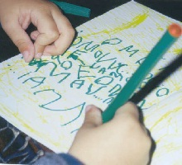
¿Qué es leer y qué escribir?
LECTURA
ESCRITURA

Slide 19
INDISPENSABLE
Interactuar con los textos, no limitarse a ejercitar trazos.
Aprender a escribir escribiendo.
Presenciar y participar en actos de lectura y escritura. (se escribe de izquierda a derecha y de arriba abajo)
Se aprende a a leer leyendo.
Son largos procesos y se trata de que los niños y las niñas los vivan comprensivamente.
No hay razón ni fundamento para presionarlos.

Slide 20
“En la educación preescolar no se trata de que las educadoras tengan la responsabilidad de enseñar a leer y escribir a sus hijos de manera convencional pero si de que durante este trayecto formativo tengan numerosas y variadas oportunidades de familiarizarse con diversos materiales impresos para que comprendan algunas de las características y funciones del lenguaje escrito y del sistema de escritura”.

Slide 29
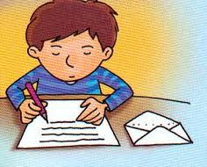
EXISTEN 4 NIVELES DE ESCRITURA
1er nivel: PRESILABICO
Para escribir “mariposa”
No existe relación sonora convencional.

Slide 30
2° Nivel: SILABICO
Escribe una letra para cada silaba con o sin relación sonora convencional.

Slide 31
3er Nivel: TRANSICIÓN SILABICO-ALFABETICO
Oscila entre una letra para cada silaba y una letra para cada sonido con relación sonora convencional.

Slide 32
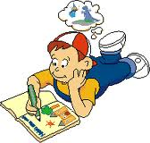
4° Nivel: ALFABETICO
Cada letra representa un sonido presenta casi todas las características del sistema convencional de escritura.

Slide 33
° ! $ “ $ # ° ^ ( +
° ! “ # $ % & / ( = ? )
_ @ * + [ ~ ^ } ¬
// ; \\ < ¡ >>
¿QUÉ DICE AQUÍ?

Slide 34
“°[^//}( ¬° ^+=°
/°!(° //@° ;$>> //@° @(*° ~//$ ;(;(° $@ $) !+}~//$.

Slide 35
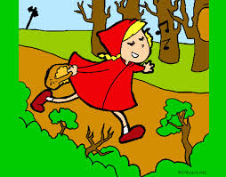
“°[^//}( ¬° ^+=°
/°!(° //@° ;$>> //@° @(*° ~//$ ;(;(° $@ $) !+}~//$.

Slide 36
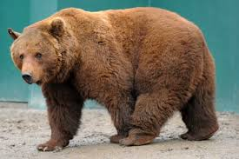
+ } +

Slide 37
RECOMENDACIONES A PADRES DE FAMILIA PARA APOYAR A SUS HIJOS EN EL DESARROLLO DEL CAMPO FORMATIVO: “LENGUAJE Y COMUNICACIÓN”
Preguntarle todos los días lo que hizo en la escuela durante el trayecto de la escuela a su casa.
Hacerlo participe en las conversaciones de familia mientras comen o en la sobre mesa preguntándole ¿Qué opina de determinado tema?, ¿Si está o no de acuerdo en algo? ¿Qué haría el para solucionar alguna problemática?, etc.
Escuchar a su hijo(a) cuando le quiera decir algo y acostumbrarlo a escuchar a otros respetando turnos para hablar en una conversación: ´´Aprender a escuchar ayuda a afianzar ideas y a comprender conceptos.´´
Háblale a tu hijo por su nombre sin utilizar apodos, utiliza palabras correctas nunca utilices diminutivos para dirigirte a un objeto.
Utiliza un vocabulario amplio y explicarle las palabras que no entienda, provocar que el niño incorpore más palabras a su léxico mediante la lectura de cuentos, la observación de documentales de animales o programas para niños, conversación de familia, juegos, etc.

Slide 39
Nunca le digas a tu hijo ´´ASÍ NO SE DICE´´ mejor repite correctamente la frase que dijo incorrectamente Ejemplo: -Mamá es que no busco mi muñeca Mamá contesta -No encuentras tu muñeca búscala bien y la encontraras-
Nunca trates de adivinar lo que tu hijo te dice con señas o palabras cortadas mejor impúlsalo a que se comunique contigo hablando con mayor claridad. Propicien en casa ´´Ambientes estimulantes para el desarrollo de la capacidad de expresión´´
Ayuda a que tu hijo logre construir ideas más completas y coherentes, así como ampliar su capacidad de escucha.
Canten con sus hijos, jueguen con las palabras, con adivinanzas, rimas y trabalenguas.
Cuenten y lean cuentos a sus hijos diariamente, buscando un lugar propicio para ello procura que sea un espacio en donde tu hijo y tú se encuentren cómodamente sentados y alejados del ruido.

Slide 41
Inventa cuentos con tu hijo a partir de una imagen o palabra.
Facilitarle en casa a los niños diversidad de textos escritos (Cuentos, libros, revistas, recetarios, periódicos, etc.) y permitirle los manipule y revise cuando él lo desee o necesite.
Incrementa los actos de lectura y escritura que se den en tu casa haciendo participe a tu hijo de los mismos.
Juega a decir palabras que inician con una misma letra Ejemplo: Palabras que inician con ´´a´´ (árbol, abeja, aro, anillo, ala, etc.)
A leerle a tu hijo señalar con tu dedo la lectura para que él se dé cuenta que se escribe de izquierda a derecha, de arriba y abajo y que lo que escribe también se puede leer.

Slide 43
Marca sus pertenecías con su NOMBRE PROPIO, en caso de que tu hijo llegue a perder algo en la escuela indícale que lo busque el mismo reconociendo su nombre. Enséñale a escribir su nombre y analicen las letras que lo componen.
En un calendario ir registrando fechas importantes y los días que van pasando.
Jugar a formar palabras con el alfabeto móvil.
Elaborar listados para ir al supermercado e ir marcando lo que se vaya comprando.
Escribir cartas a parientes, amigos o hasta a su propia maestra transcribiendo lo que el niño diga que dice y así darle funcionalidad y utilidad a su escritura.
Enviar correos electrónicos.

Slide 45
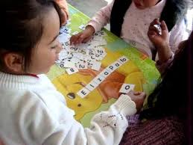

Slide 47
Dentro de un texto sencillo o lista de palabras preguntarle ¿Dónde dice?.
Cada que el niño escriba pídele que te diga ¿Qué dice lo que escribió? Ayudándolo a reflexionar sobre su producto o texto.
Si tu hijo pregunta ¿Qué dice aquí? díselo señalando con tu dedo y por otra parte si te pregunta ¿Que letras es esta? Mencionarle su sonido más no su nombre Ejemplo: Esta es la´´ sssss´´ Y no es esta es la ´´ese´´.
Reconoce las producciones de escritura que tu hijo realice sin dejar de cuestionarle su contenido e impulsarlo para que estas mejoren, nunca olvides respetar sus procesos obligándolo a realizar actividades que no puede o no le interesa hacer.

Slide 48
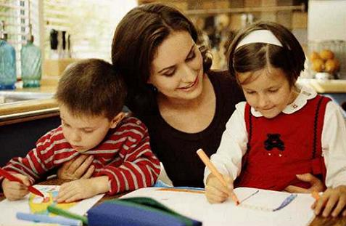

Slide 49
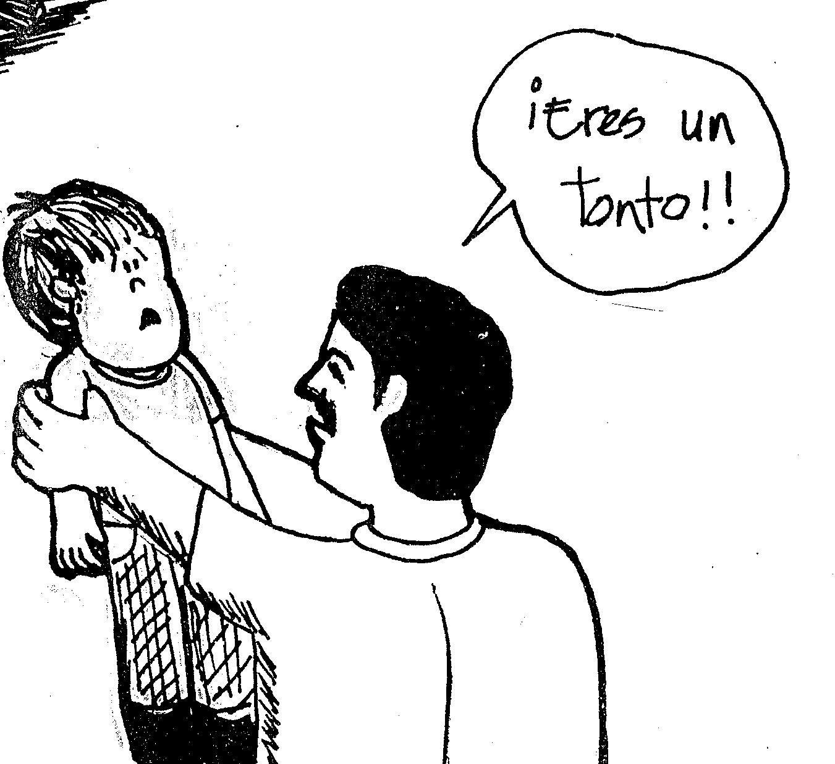
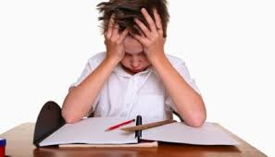
Gusto y obligación por escribir
¿Tu cómo quieres que tu
hijo lea y escriba?

